Slide 1
第一章 导 论

Slide 2
第一章 导论
一、经济学的定义
二、经济学的研究对象
三、微观与宏观经济学
四、经济学的研究方法
五、经济学的发展历程
六、经济学与社会生活的关系

Slide 3
一、经济学的定义
经济学是一门研究如何有效地分配和利用有限资源，来满足人类无限需要的学科。
资源

Slide 4
1.资源的定义
生产过程中投入的各种要素统称为资源。
2.资源的类型：
自然资源
经济资源
人力资源。
3.资源的特征
（1）稀缺性
（2）多用性
选择

Slide 5
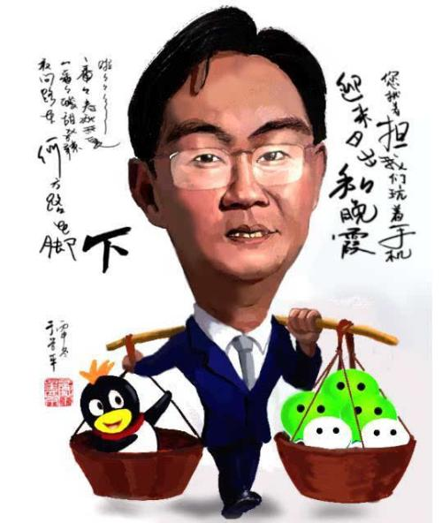
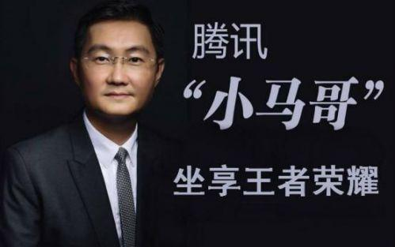
二、经济学的研究对象
生产可能性曲线
1.资源配置
（1）生产什么？
（2）如何生产？
（3）为谁生产？
2.资源利用
（1）为什么资源不能充分利用？
（2）怎么样才能使资源充分利用？
3.经济制度、资源配置与资源利用
市场、计划与混合经济制度

Slide 6
生产可能性曲线
哪一条曲线代表穷国，哪一条曲线代表富国？
资
本
品
y
生产能力扩展
生产可能性曲线（Production Possibility Frontier , PPF）
是在资源既定条
件下，一个社会
所能生产的两种
产品不同数量组
合的点的连线。
D
权衡
机会成本
●
3000
A
2200
●
1400
●
B
1000
●
C
200
800
0
900
1000
消费品x
生产可能性曲线（PPF）

Slide 7
*生产可能性曲线为什么是向外凸的？
产品的边际转换率也简称产品转换率或边际转换率。它表示在社会资源既定的条件下，增加一单位商品X而所必须放弃的商品Y的产量，通常简单地表示为MRT_{XY} 。即说明这两种产品存在着“转换”关系。这种转换关系就称为“产品的边际转换率”。另外，所谓产品的边际转换率就是生产可能性曲线的斜率的绝对值。 其公式：MRT_{XY}=-△Y/△X。
产品的边际转换率表明的是随着一种产品生产数量的增加，多生产一单位商品需要减少的另一种产品的数量是递增的，即边际转换率逐渐递增。这是由于生产要素的边际产量递减规律作用的结果。

Slide 8
生产可能性曲线的简化形态
资
本
品
y
生产能力扩展
3000
A
y1
y2
B
0
x1
x2
1000
消费品x
生产可能性曲线（PPF）

Slide 9
提问
几点起床？
几点休息？

Slide 10
思考
假如你一天有16个小时在闲暇和学习之间分配。设闲暇时间为变量X，学习时间为Y，用坐标图表示学习时间与闲暇时间的此消彼长的关系；如果你每天有6个小时用于闲暇，请在图上标出你要选择的点，假如你的闲暇变为5个小时如何？请标出新的点。如果你觉得时间少了，你可以将18小时分配在学习和闲暇上，画出新的曲线。

Slide 11
三、微观经济学与宏观经济学
微观经济学：
研究资源配置问题
宏观经济学：
研究资源利用问题

Slide 12
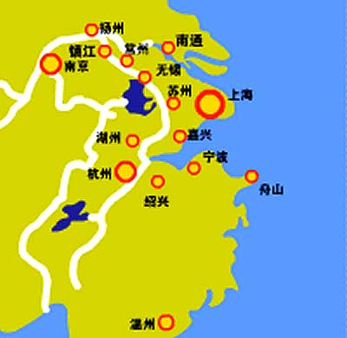
⒈微观经济学：研究单个经济决策单位（如消费者、厂商和资源所有者）的经济行为，分析产品市场上和要素市场上的价格决定，以及相应的收入分配。
单个经济主体；资源配置；价格理论；个量分析
⒉宏观经济学：研究整个国民经济活动的，分析诸如一国国民生产总值和国民收入的变动及国民经济中有关经济总量的变动，所以宏观经济分析亦称总量分析。
整个经济；资源利用；国民收入决定理论；总量分析

Slide 13
3.微观经济学与宏观经济学的联系
（1）微观经济学与宏观经济学相互补充
（2）微观经济学是宏观经济学的基础
（3）微观经济学与宏观经济学都是实证分析
实证分析

Slide 14
四、经济学的研究方法
因研究方法不同经济学可以分为实证经济学与规范经济学。
1.实证经济学与规范经济学的内涵
实证经济学（Positive Economics）是指描述、解释、预测经济行为的经济理论部分，因此又称为描述经济学，是经济学的一种重要运用方式。从原则上说，实证经济学是独立于任何特殊的伦理观念的，不涉及价值判断，旨在回答“是什么”、“为什么”之类的实证问题。
最低工资标准的提高，使失业人数增加。

Slide 15
规范经济学（Normative economics）
规范经济学考虑“应该怎样”，诸如公共政策价值判断，或公共政策目标之类的问题。因此规范经济学又称为价值判断经济学。
政府应当救助社会弱势群体。

Slide 16
练习
1.房产新政的实施提高了房租。
2.巨额赤字对经济有不利影响。
3.最低工资提高了年轻人和不熟练工人的失业率。
4.对低保户进行现金补贴的效果要好于实物补贴。

Slide 17
2.实证分析的过程
实证分析方法是以一种摆脱价值判断，集中研究和分析经济活动与经济过程如何运行的分析方法。
修正
发现问题
做出假设
定义变量
提出假说
验证
理论
实证分析过程

Slide 18
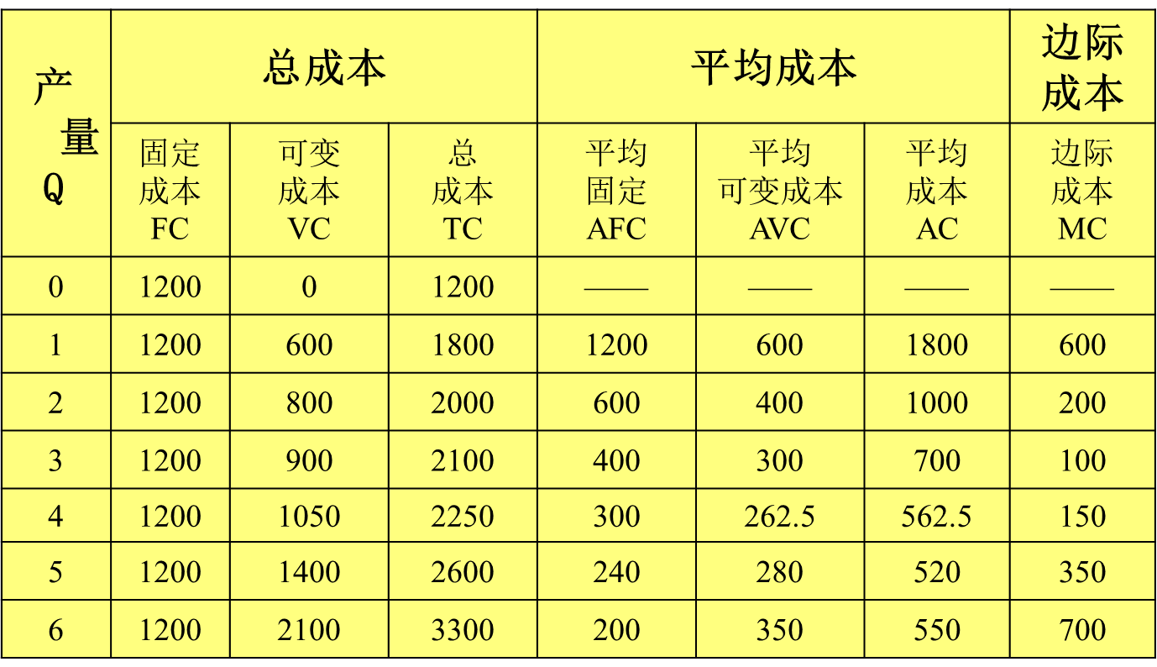
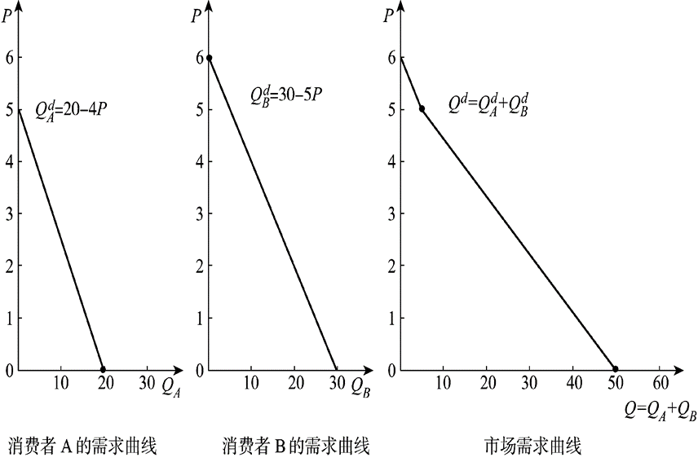
理论的表达方法
列表法
文字表述法
理论
图形表述法
模型表述法
Q=a+bP

Slide 19
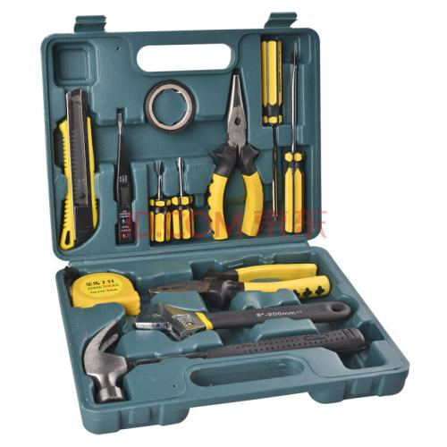
3.实证分析的工具
（1）均衡分析
（2）边际分析
（3）静态与动态分析

Slide 20


（1）均衡分析
P
S
E₀
P₀
D
0
Q₀
Q

Slide 21
（2）边际分析
假设：一200座飞机的一次国际飞行成本为10万美元。问：航空公司的票价是否决不应该低于500美元？

Slide 22
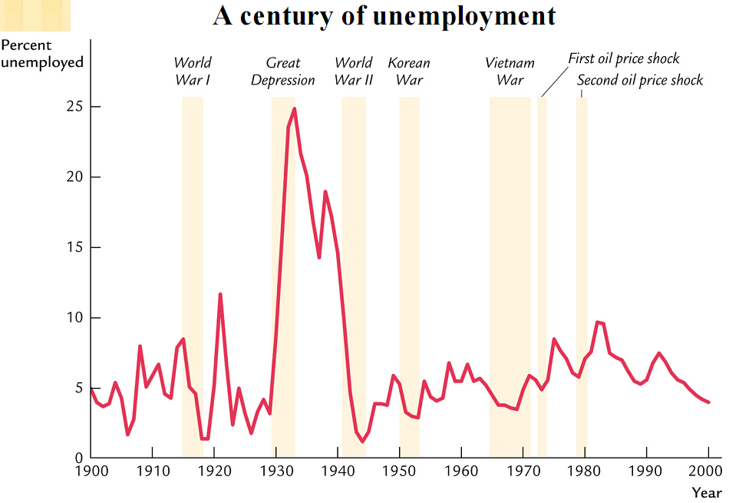
（3）动态分析

Slide 23

4.经济理论与经济政策
例如 家电以旧换新政策
经济理论
经济政策
经济理论为
经济政策的
制定提供
理论依据
经济政策
是经济理
论的具体
应用。

Slide 24
重农主义
重商主义
亚当.斯密
大卫.李嘉图
马尔萨斯
穆勒
马歇尔
卡尔.马克思
凯恩斯
现代主流经济学
萨缪尔森
*五、经济学的发展历程
经济学发展历程

Slide 25
六、经济学与社会经济生活
学习经济学的目的在于：像经济学家一样思考。
1.经济学与政府
2.经济学与企业
3.经济学与个人
（1）有助于了解生活：工资高低？
（2）有助于参与经济：例如，积极参与交换
（3）有助于评判政策

Slide 26
贸易理论之：绝对优势理论
注*表示投入100个单位劳动生产1个单位小麦。
小麦与布的交换比率为：1：2；交换以后，各人均拥有1单位小麦；2单位布，社会福利均得到改善。

Slide 27

贸易理论之: 比较优势理论及应用
（1）律师打字比打字员快，他为什么还要雇佣打字员？
（2） 梅西应当自己做家务还是请保姆来做家务？
 | 分工前 |  | 机会成本 |  | 分工后
 | 呢绒 | 酒 | 呢绒 | 酒 | 呢绒 | 酒
英国的劳动 | 100 | 120 | 100/120=0.833 | 120/100=1.2 | 220 | /
葡国的劳动 | 90 | 80 | 90/80=1.125 | 80/90=0.9 | / | 170
产量合计 | 2 | 2 | / | / | 2.2 （220/100） | 2.125（170/80）
注：假设两个国家、两种产品、物物交换。

Slide 28

小结：学习经济学的逻辑起点
经济人模式
价值中立
信息充分
制度既定

Slide 29

《唐人街探案2》口碑不错， 你的打算，观影与否？如何观影？
1.买张票到电影院看？
2.买盗版碟片看？
3.网上下载？
4.其他观影方式？

Slide 30
教材
高鸿业.西方经济学（第六版）北京：中国人民大学出版社，2014

Slide 31
参考书
1.曼昆著.《经济学原理》；
2.萨缪尔森等著.《经济学》；
3.诺贝尔经济学奖获得者的经典著作；例如，克鲁格曼的著作；
4.小品经济学，例如，《牛奶可乐经济学》《生活中的经济学》，《超爆魔鬼经济学》等；
5.关注国内知名的经济学者，例如，李稻葵，张维迎，蔡洪宾，林毅夫，朱民等的博客和演讲。

Slide 32
作 业
看一部电影，然后从经济学角度对其进行分析！

